Slide 1
含有截尾数据的生存分析
杜剑
duj04@mails.tsinghua.edu.cn

Slide 2
提纲
概念介绍
  结尾数据
数学方法介绍
  生存分析
  COX回归
  Log-rank test
实例
总结

Slide 3
概念介绍----截尾数据
截尾数据
  如果在规定的结束时间,由于失访,死亡,未愈等没有出现结果事件者称之为截尾,从起点到截尾日的t时间称为截尾数据

Slide 4
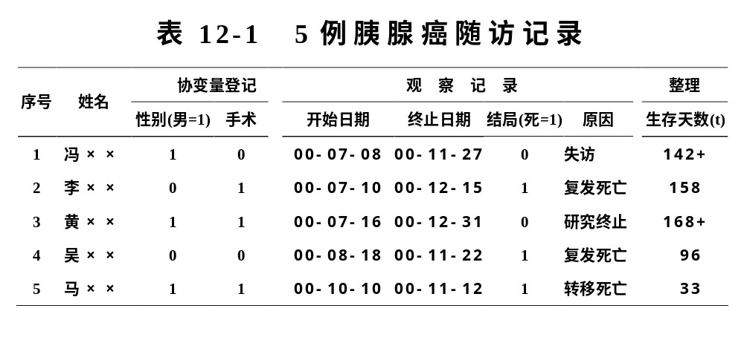
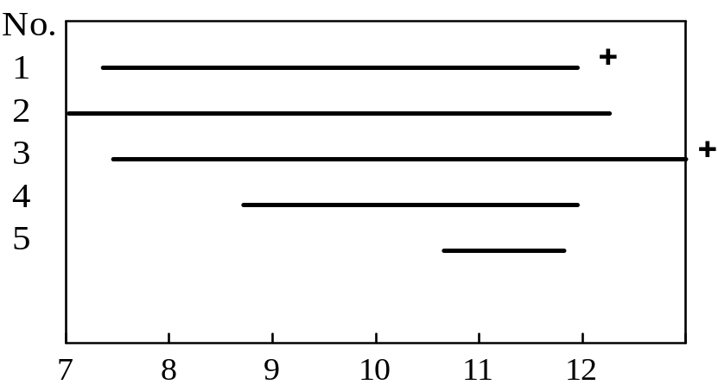
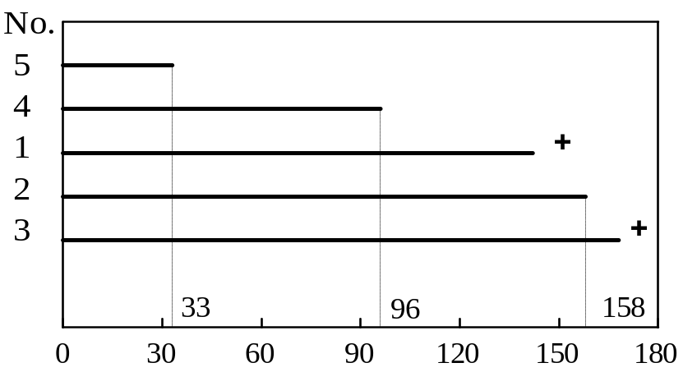
月 份（2000年）
图12-1 生存时间原始记录示意 ("+"截尾)
天 数
图12-2 生存时间排序整理数据示意

Slide 5
数学方法----生存分析（1/5）
生存分析
  生存分析，是把事件的结果和出现这一结果所经历的时间，结合起来分析的一种统计方法．

Slide 6
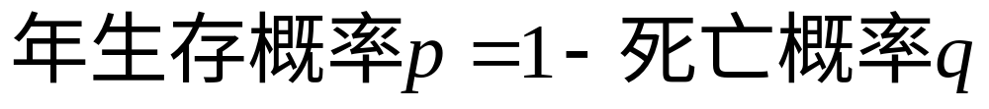
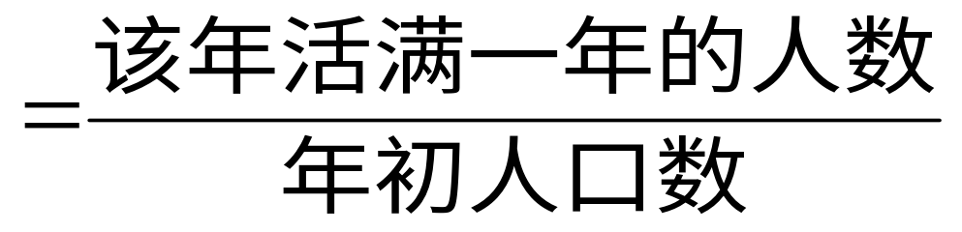
生存分析----主要统计量（2/5）
生存概率
  指某单位时段开始时存活的个体到该时段结束时仍存活的可能性的大小

Slide 7
生存分析----主要统计量（3/5）
生存率
  病人经过k个单位时间之后依旧存活的概率
  它是一个累积值
  S (t_{k} ) = P (T ≥ t_{k} ) = p₁ p₂ … p_{k}

Slide 8
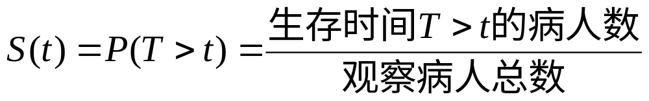
生存分析----主要统计量（4/5）
生存函数

Slide 9
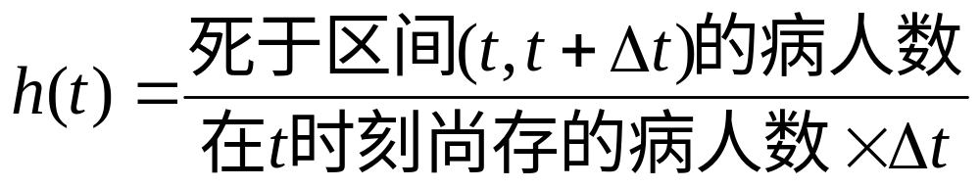
生存分析----主要统计量（5/5）
风险函数

Slide 10
结尾数据与生存分析
含有截尾数据的生存分析中的三个问题
  如何处理截尾数据
  如何判断关键因素
  如何估计参数

Slide 11
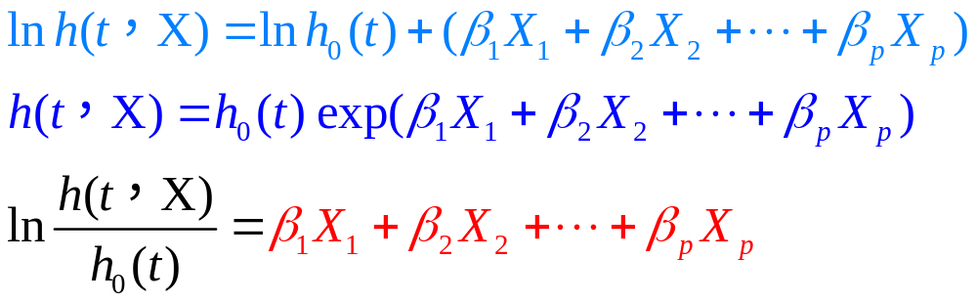
数学方法----COX回归（1/2）
数学表达式：

Slide 12
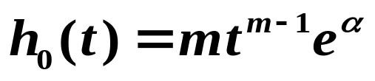
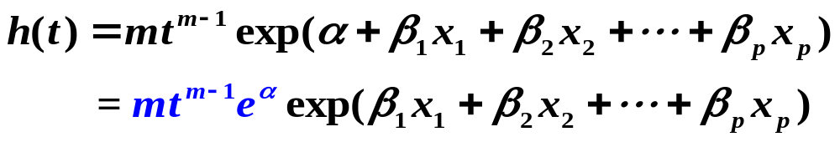
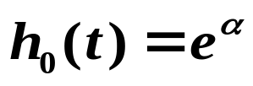
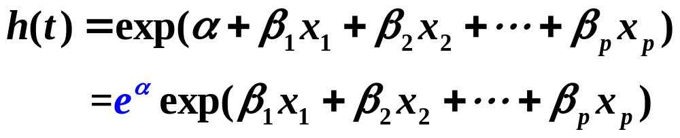
数学方法----COX回归（2/2）
当 时，
当 时，
因此，指数回归模型和Weibull回归模型
是Cox比例风险模型的特例。

Slide 13
数学方法----log-rank检验（1/3）
定义j=1,2,3……J为离散的观测时间段。对于第j个观测时间段，用N_{1j}和N_{2j}分别表示在第一组和第二组（假设只有两组）中在时间段开始的时刻还存活的样本数目，记N_{j}=N_{1j}+N_{2j}。
用O_{j}表示在第j个时间段内，两个组被观测到的死亡个数之和。
零假设为两组独立并有同样的生存函数和风险函数。

Slide 14
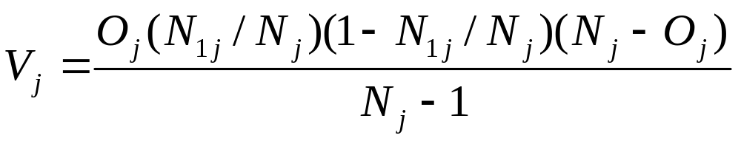
log-rank检验（2/3）
若零假设成立
  记E_{1j}= O_{j*} N_{1j} /(N_{1j} + N_{2j})，这是在j这个观测时间段内，第一组的死亡数期望
  记差异值

Slide 15
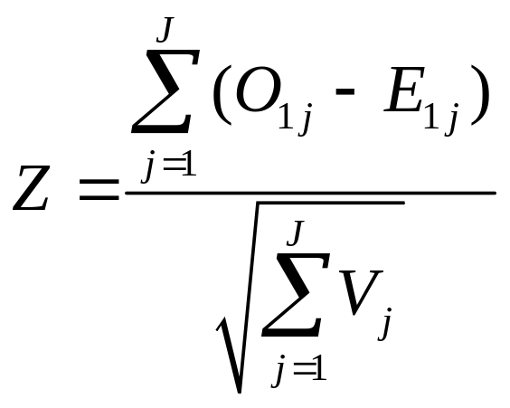

log-rank检验（3/3）
记
做 检验，自由度为组数减一，此例中为1
一般和0.05作比较，如果比0.05小，表明零假设不成立。越小表明差异越大。

Slide 16
实例----寿命估算
UUSee系统中节点寿命的估算
  Distilling Superior Peers in Large-Scale P2P Streaming Systems
文章发表在09infocom上，作者每5分钟对网络进行一次测量，通过得到的数据作者希望：
  提取影响节点寿命的关键因素
  提出节点寿命的预测公式

Slide 17
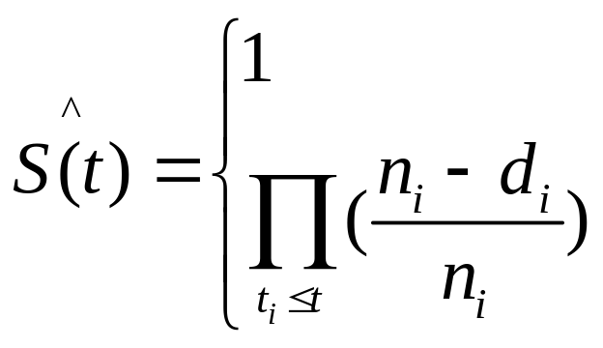
寿命估算（1/6）
生存函数的定义
  其中F(t)为节点寿命的累积分布函数（CDF）
生存函数的估算
  n_{i}为第i个计时周期开始时存活的个体数
  d_{i}为第i个计时周期内消亡的个体数
If t < t₁
otherwise

Slide 18
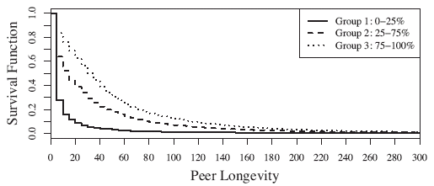
寿命估算（2/6）
提取关键因素
  流的质量
  观看人数
  加入网络的时间

Slide 19
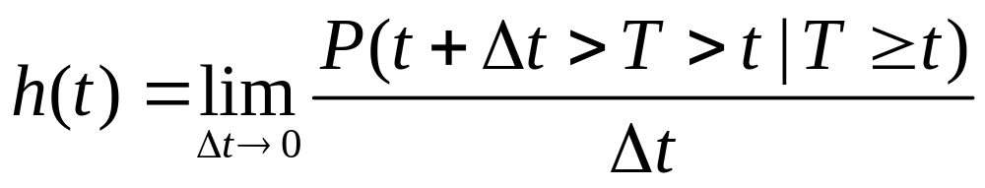
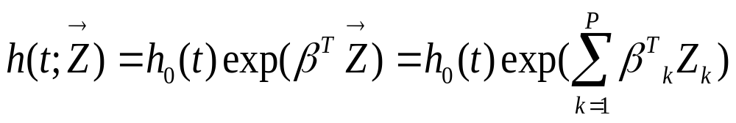
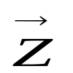

寿命估算（3/6）
定义风险函数
利用cox回归模型
  其中 为关键因素向量， 为对应的系数向量，也就是需要估算的值

Slide 20

寿命估算（4/6）
预处理以及前提假设
  将观测时间分为不同的段落
    A_{i}=[a_{i-1} ,a_{i}), i = 1,2,3,4……..,r且a₀=0,a_{r}=+
  假设所有的观测都从a₀开始
  任何在A_{i}中结束的事件都被记录为在a_{i}时刻发生

Slide 21
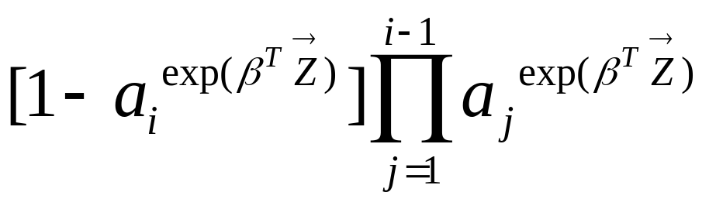
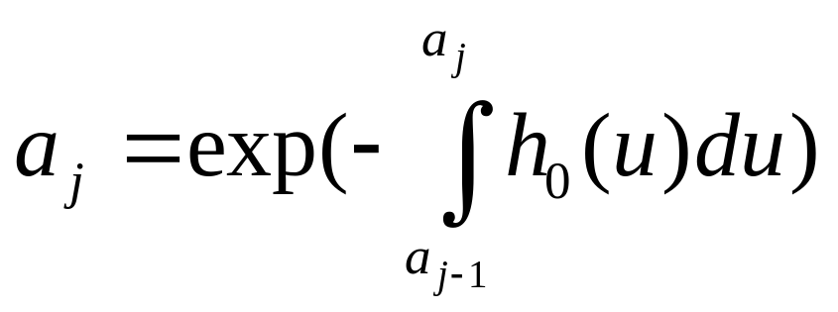
寿命估算（5/6）
因此，一个节点的寿命为t_{i}的概率为
  其中
  详细的推导参见[1]

Slide 22
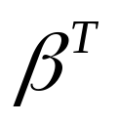
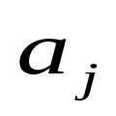
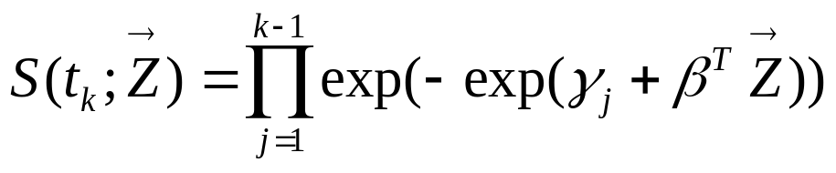
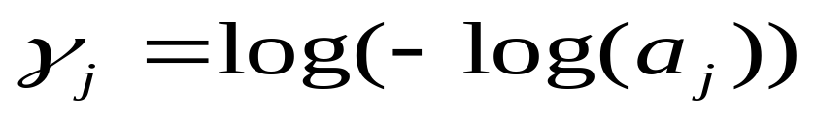
寿命估算（6/6）
因此可以使用最大似然法来估算参数
此时的参数不仅仅是 ，还有
估算出这两组系数之后，节点寿命的估算公式为
  其中

Slide 23
总结
含有截尾数据的生存分析中的三个问题
  如何处理截尾数据
    需要做修正
    将数据归结到离它向前最近的观测点
  如何判断关键因素
    log-rank 检测
  如何估计参数
    转变为概率，用最大似然法

Slide 24
参考文献
[1] D. R. Cox, “Regression models and life-tables,” Journal of the RoyalStatistical Society. Series B (Methodological), vol. 34, no. 2, pp. 187–220, 1972.
[2] E. L. Kaplan and P. Meier, “Nonparametric estimation from incomplete observations,” Journal of the American Statistical Association, vol. 53,no. 282, pp. 457–481, 1958.
[3] M. Tableman and J. Kim, Survival Analysis Using S: Analysis of Time-To-Event Data. Chapman & Hall/CRC, 2004.
[4] R. L. Prentice and L. A. Gloeckler, “Regression analysis of grouped survival data with application to breast cancer data,” Biometrics, vol. 34,no. 1, pp. 57–67, 1978.
[5] T. Therneau and P. Grambsch, Modeling Survival Data: Extending the Cox Model. Springer, 2000.

Slide 25
附录
说明，此PPT中的图标引用情况如下：
第4页“5例胰腺癌随访记录”引用于华科大同济医学院共卫流统系 《生存时间资料的非参数分析方法》，作者为宇传华

